Slide 1
муниципальное автономное дошкольное образовательное учреждение
«Детский сад № 24 комбинированного вида»
Нравственно-патриотическое воспитание дошкольника
в условиях социального партнерства
Мончегорск,
2024 г.

Slide 2
К традиционным российским духовно-нравственным ценностям относятся, прежде всего, жизнь, достоинство, права и свободы человека, патриотизм, гражданственность, служение Отечеству и ответственность за его судьбу, высокие нравственные идеалы, крепкая семья, созидательный труд, приоритет духовного над материальным, гуманизм, милосердие, справедливость, коллективизм, взаимопомощь и взаимоуважение, историческая память и преемственность поколений, единство народов России .

Slide 3
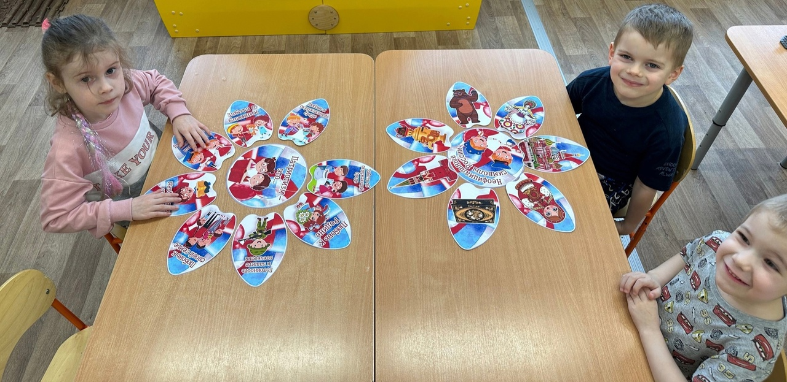
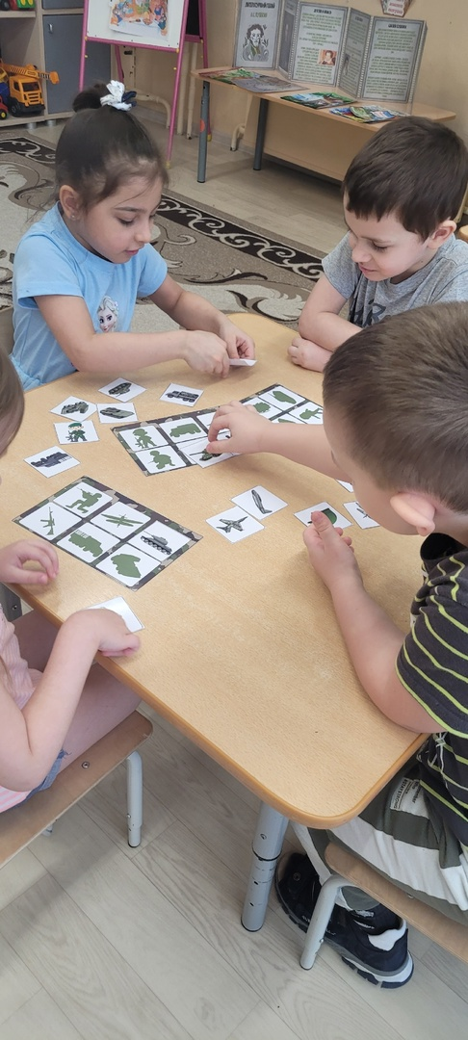
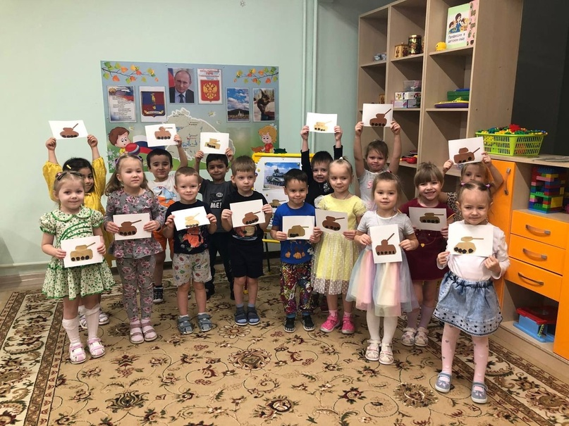

Slide 4
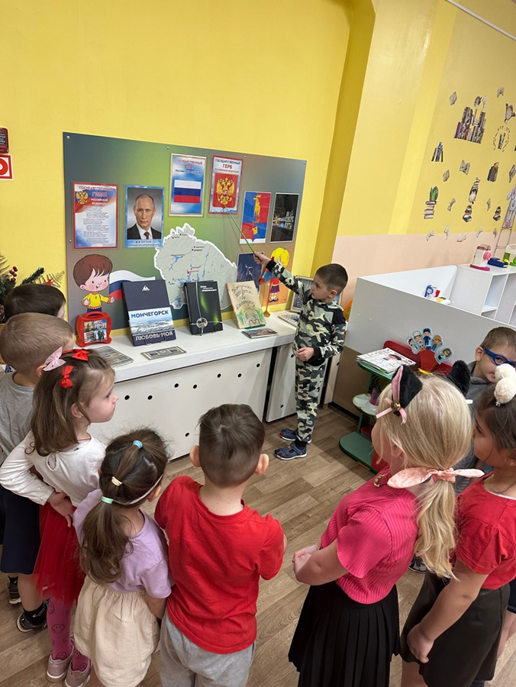
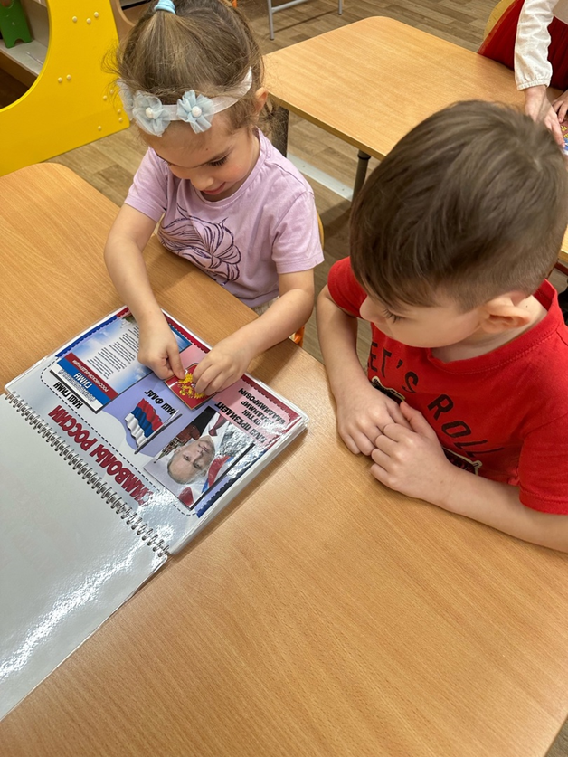

Slide 5
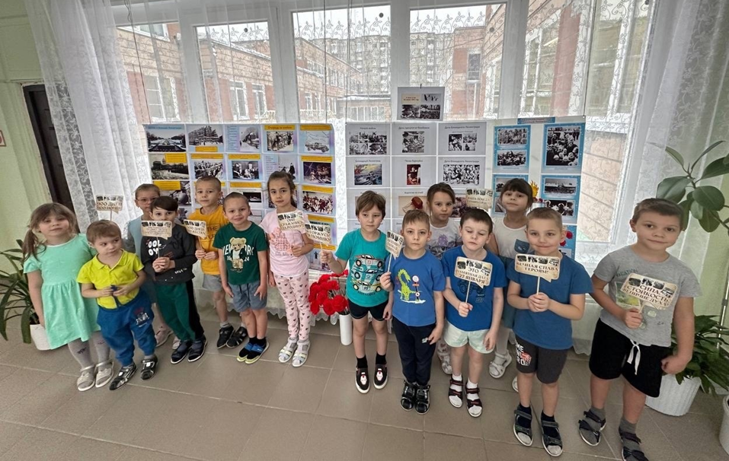
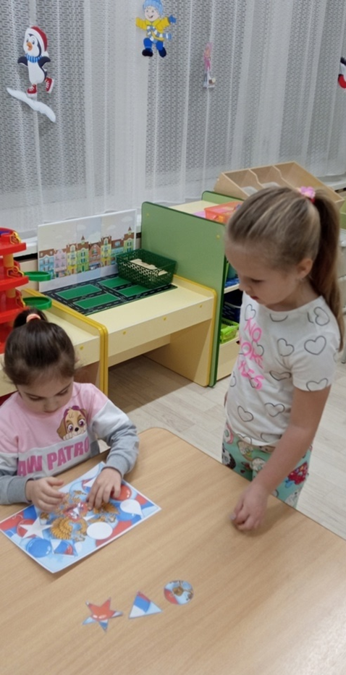
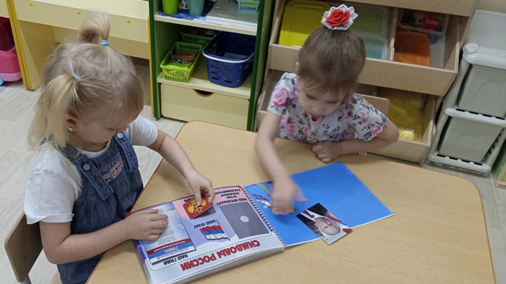

Slide 6
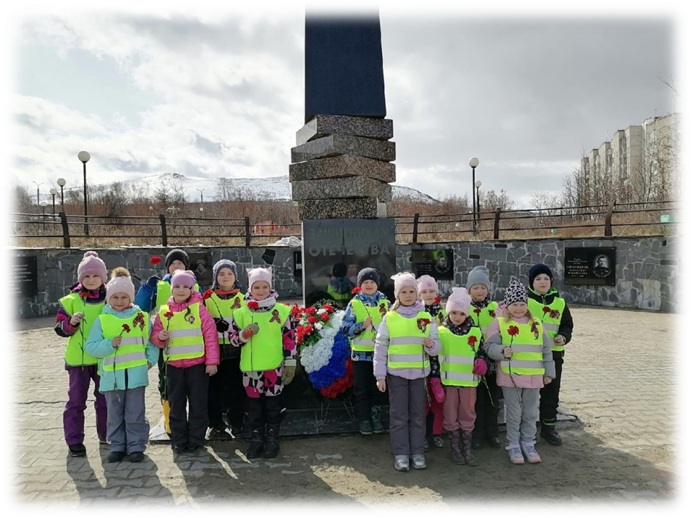
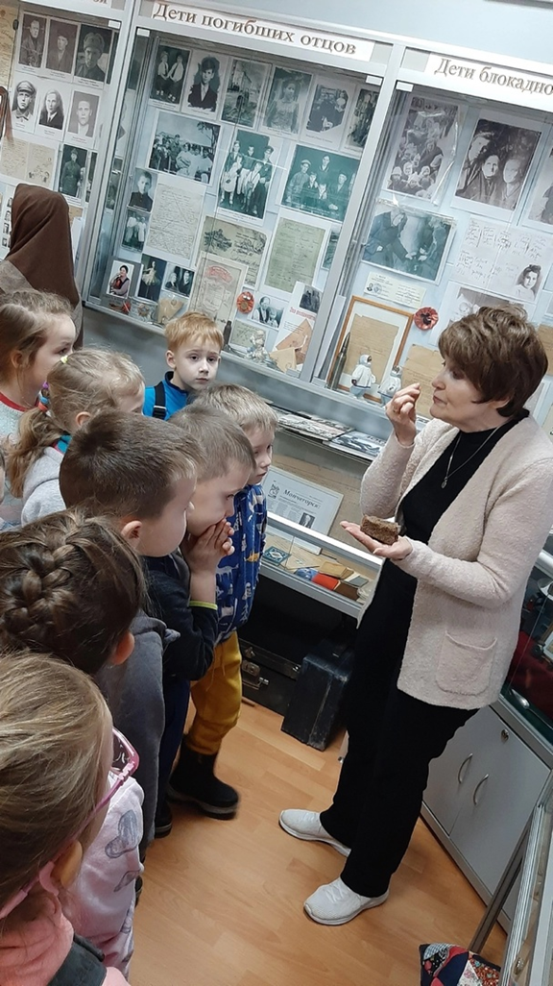
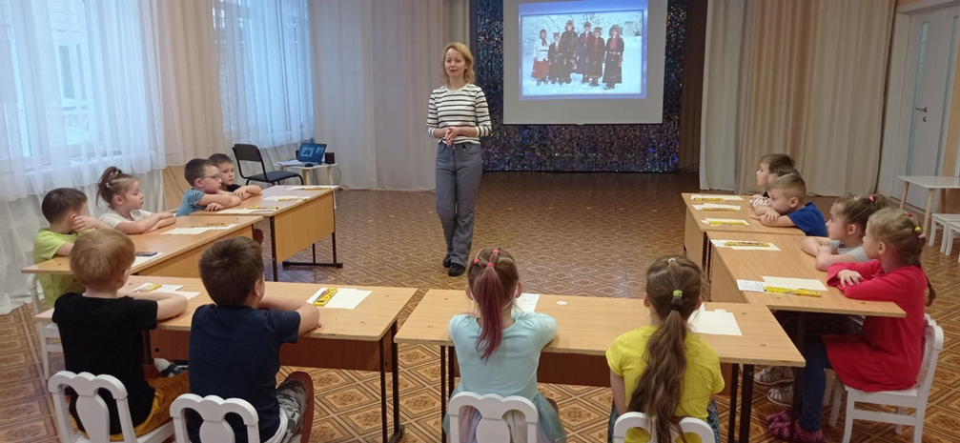

Slide 7
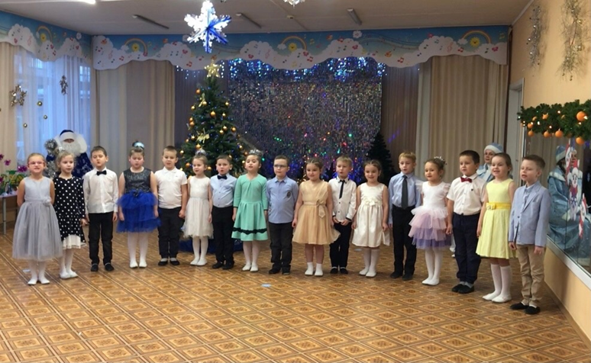
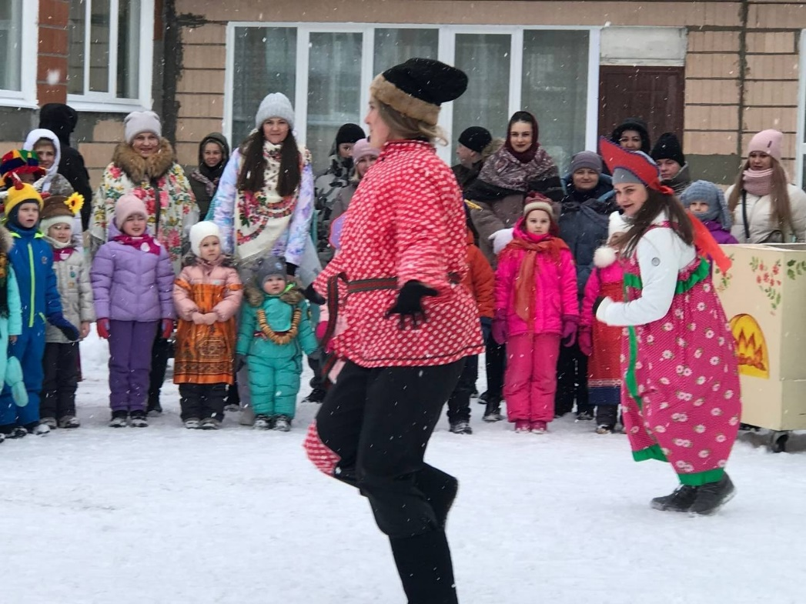
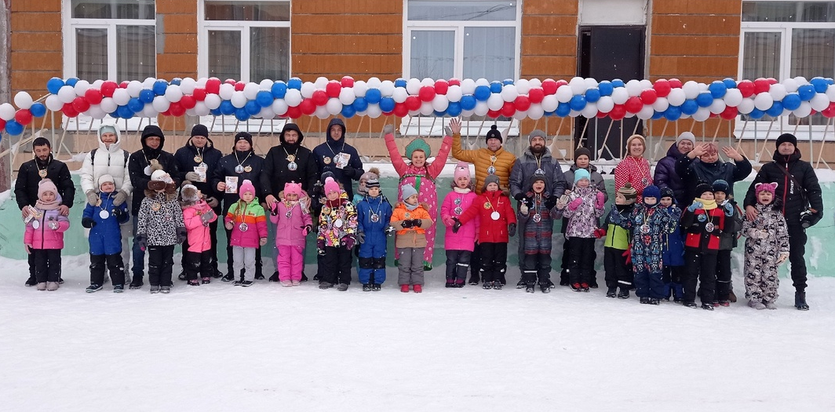

Slide 8
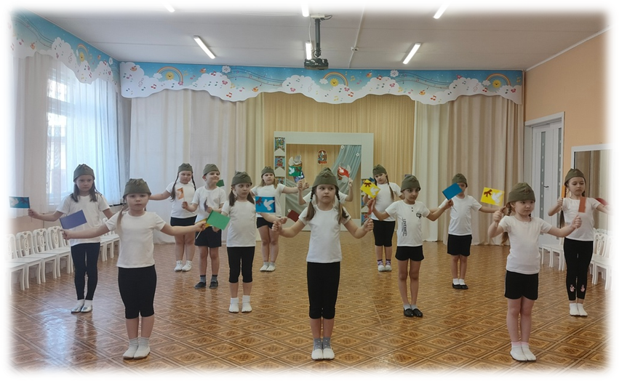
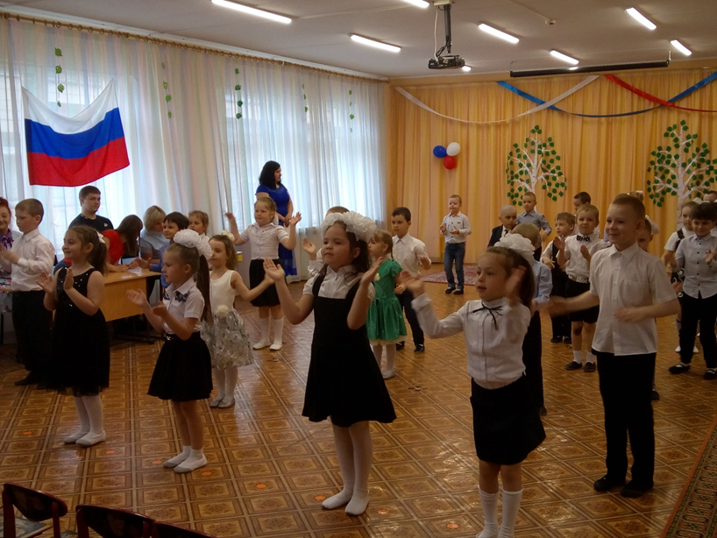
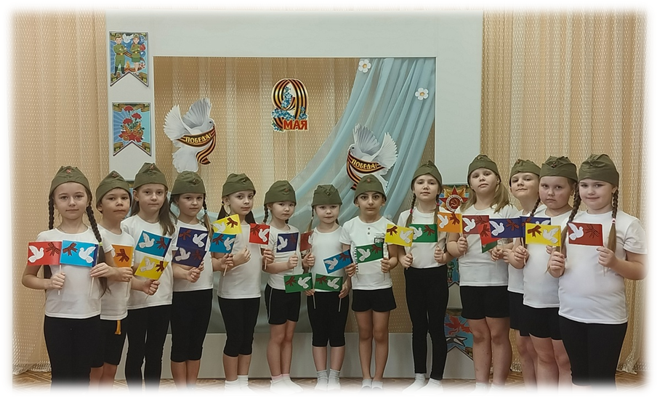

Slide 9
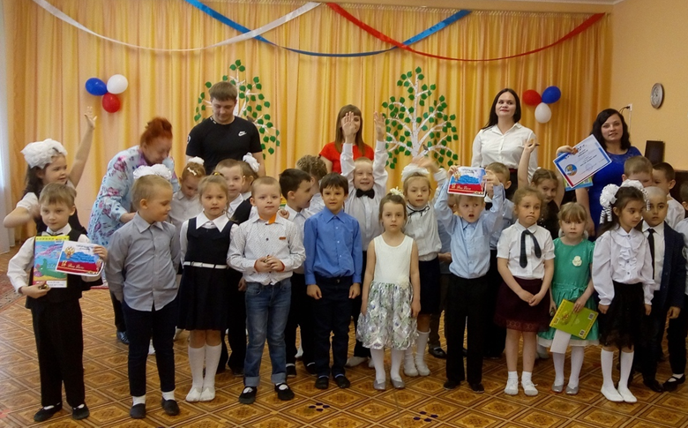
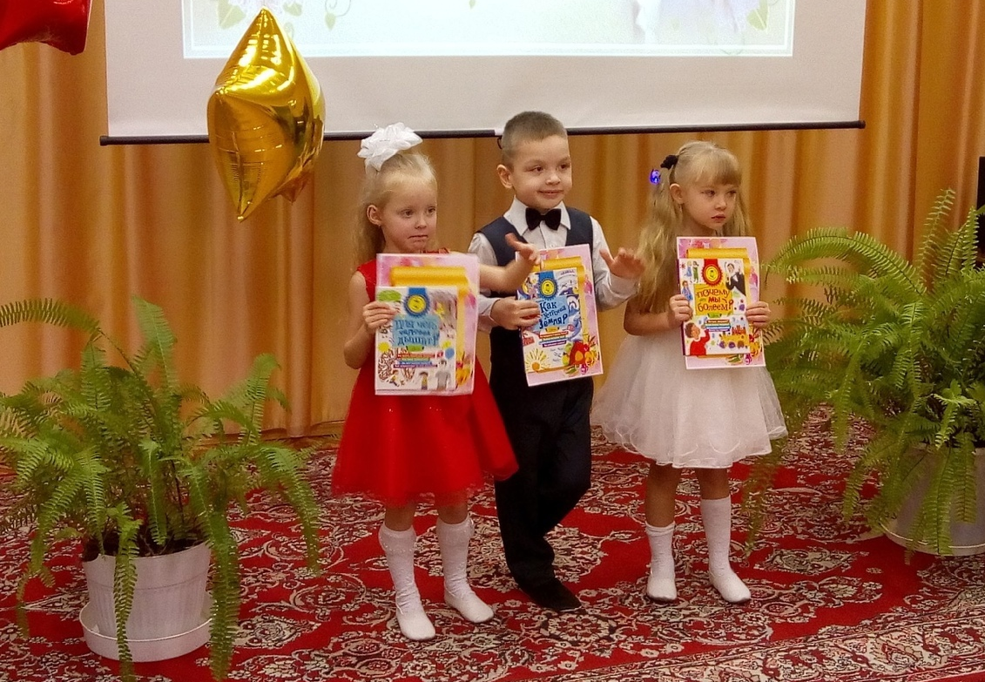
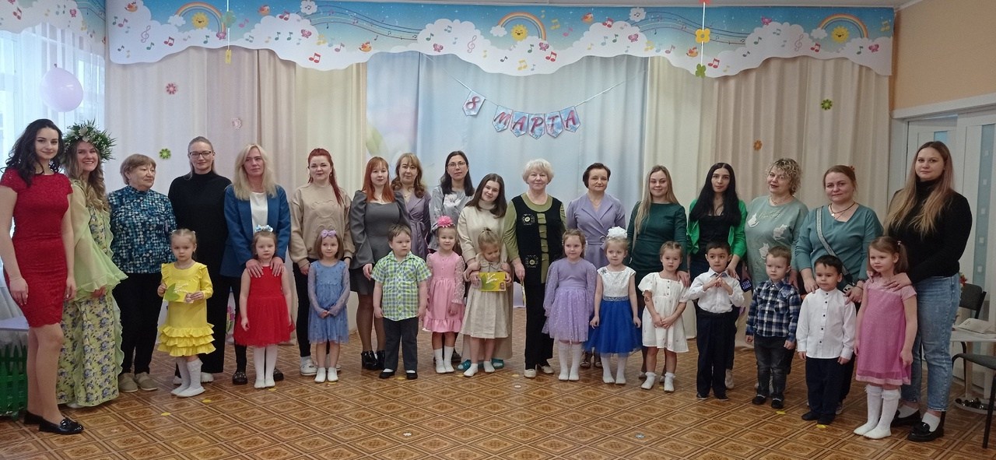

Slide 10
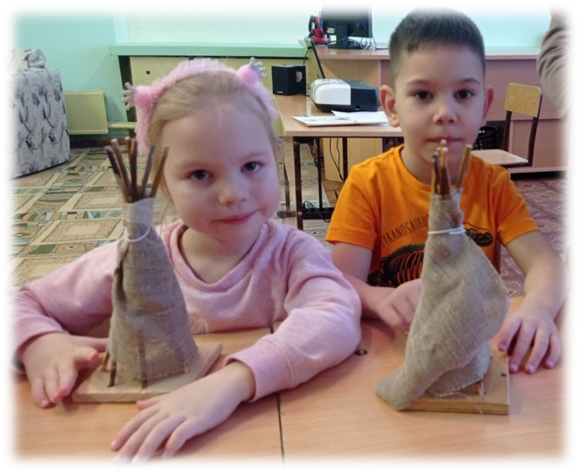
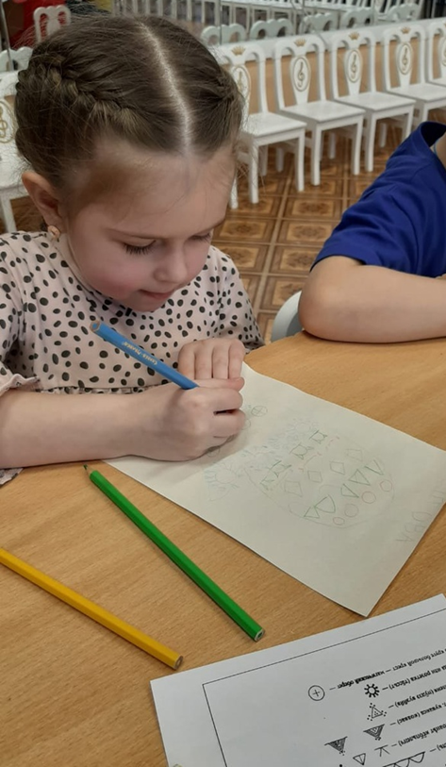
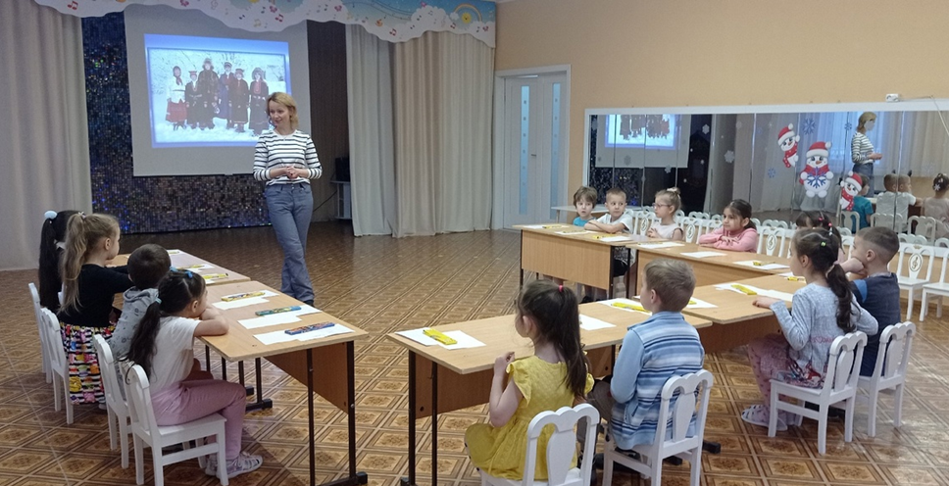

Slide 11
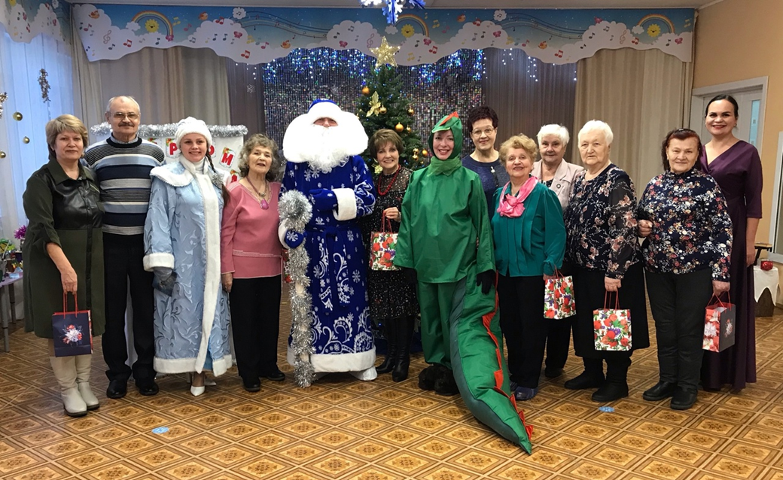
Взаимодействие с музеем «Дети войны» осуществляется на основании договора о сотрудничестве, и включает в себя:
1.Планирование совместной деятельности.
2.Организация и проведение совместных педагогических мероприятий.

Slide 12
Задачи
1.Обучающие - расширять знания об историческом наследии нашей страны.
2.Развивающие - развивать познавательные способности детей в процессе исследовательской и практической деятельности; формировать наглядно-образное мышление, творческие способности, самостоятельность, навыки взаимоотношений с взрослыми;
3.Воспитательные – способствовать воспитанию нравственных ценностей; воспитывать любовь к Родине, уважение и почитание старшего поколения, вызывать эмоциональный отклик на результат своей деятельности.

Slide 13
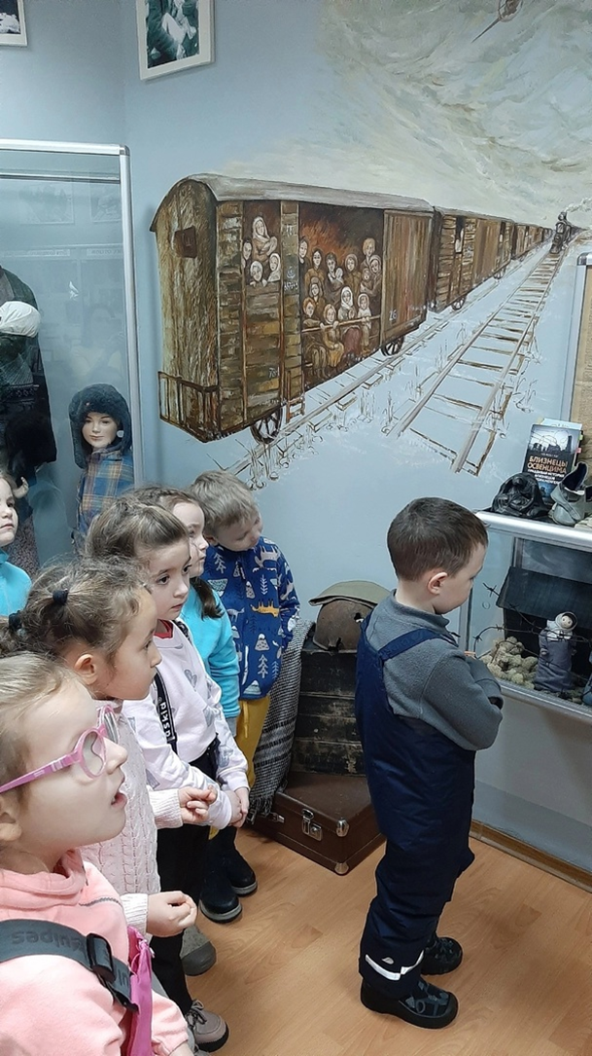

Slide 14
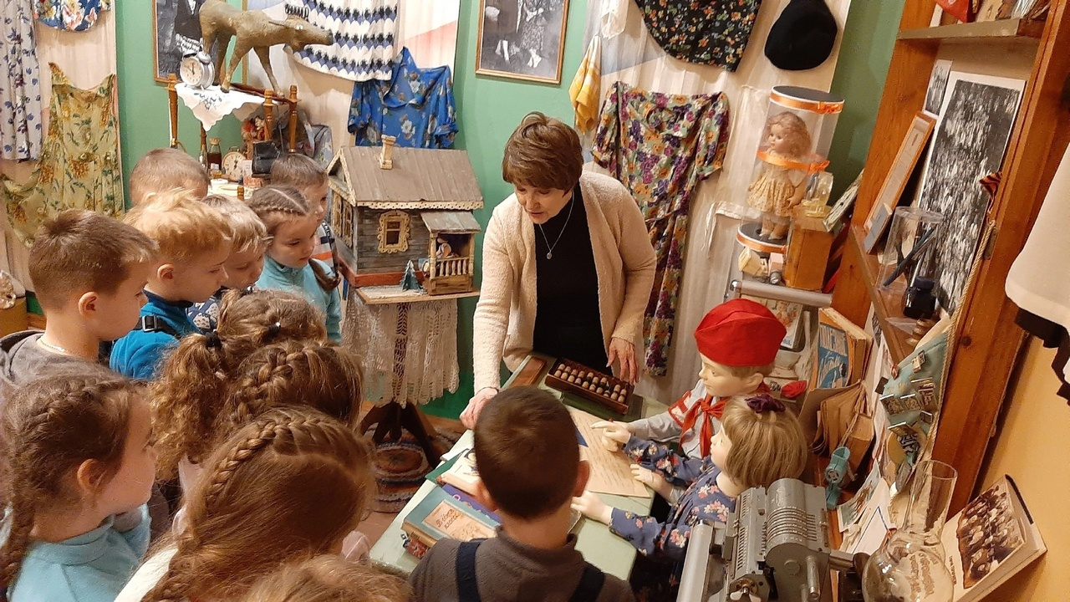
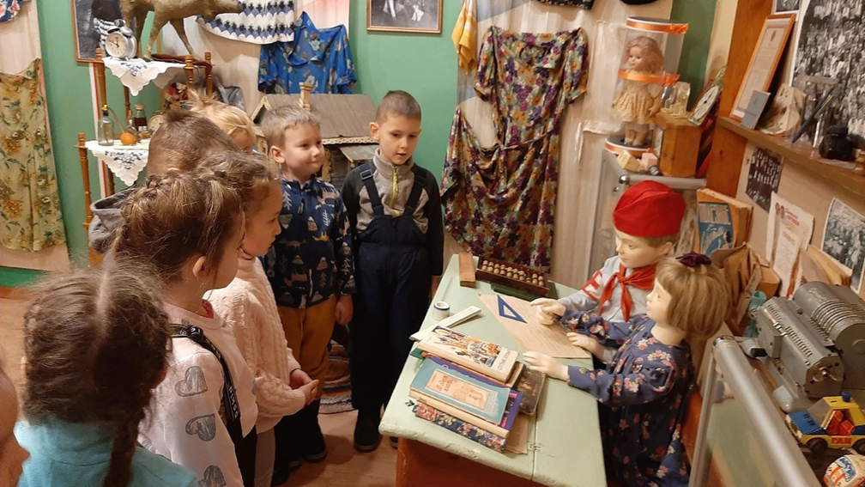

Slide 15
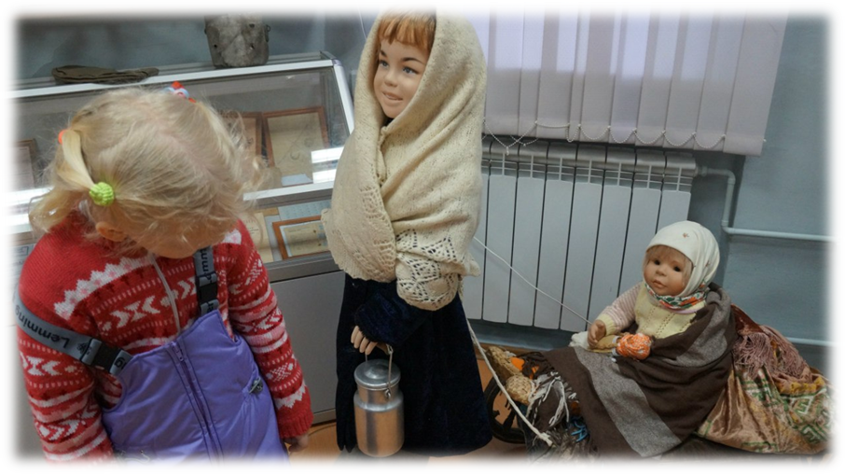
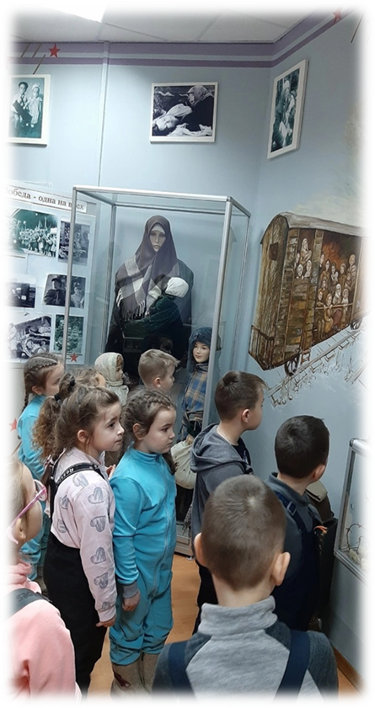
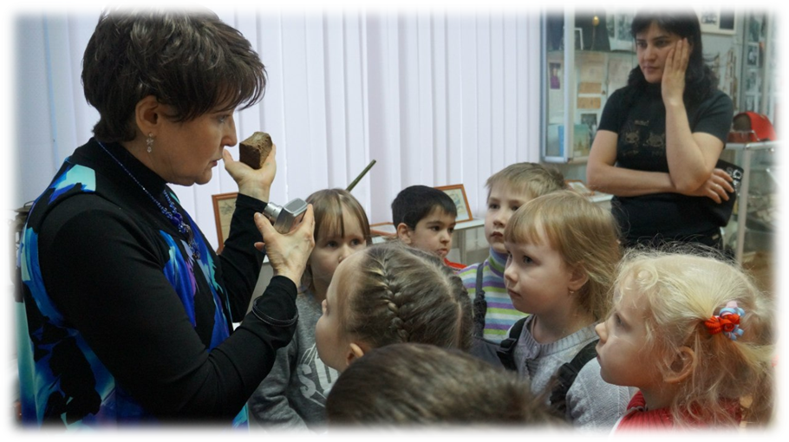

Slide 16
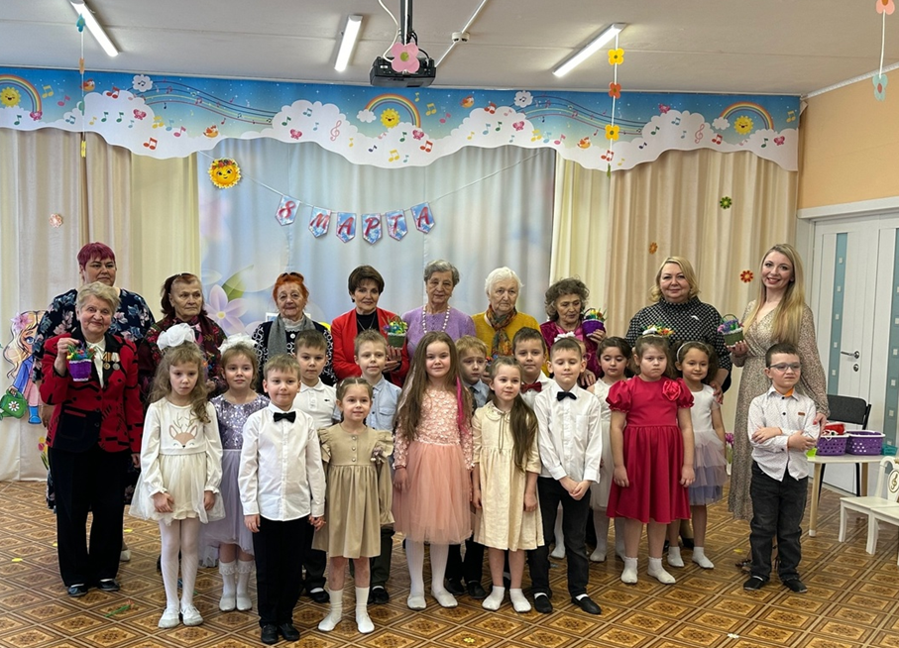
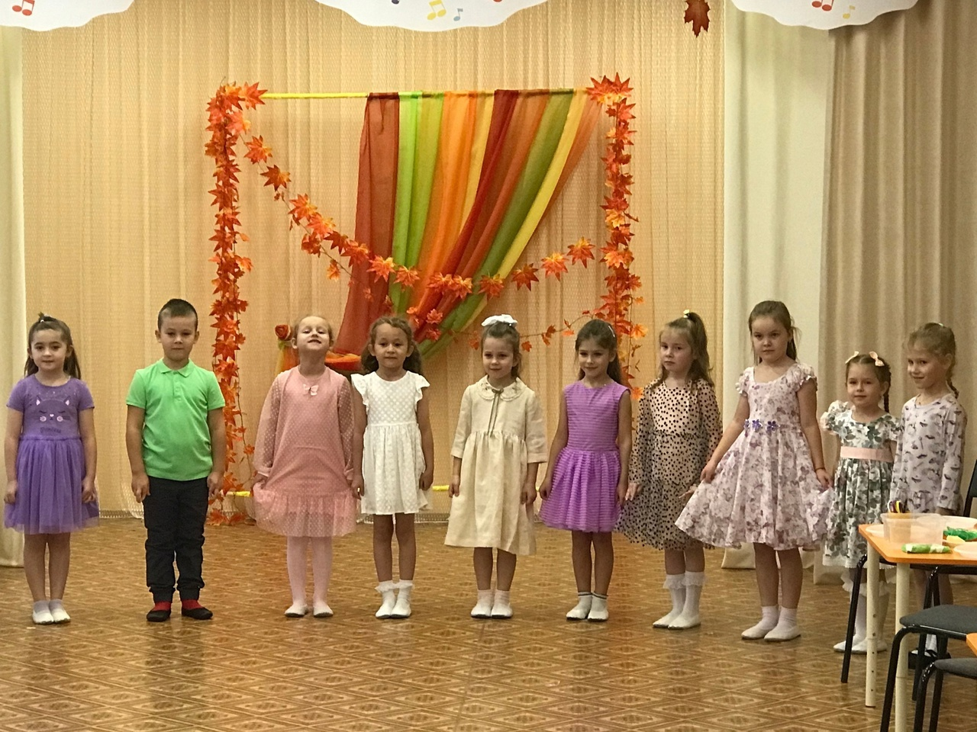
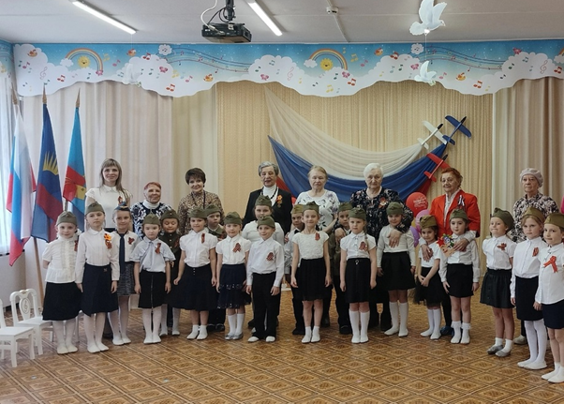
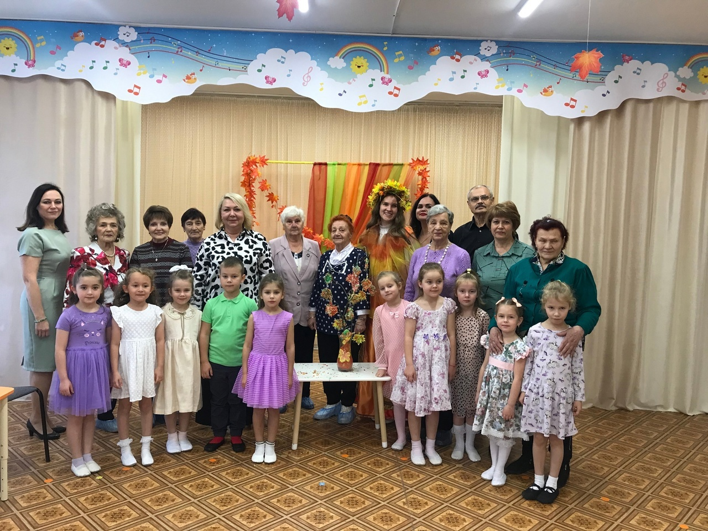

Slide 17
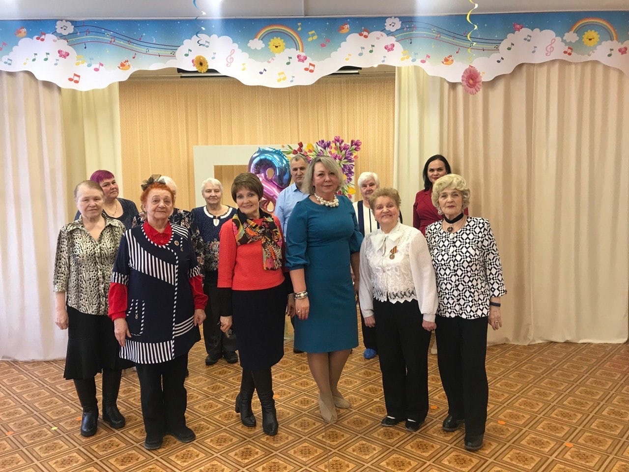
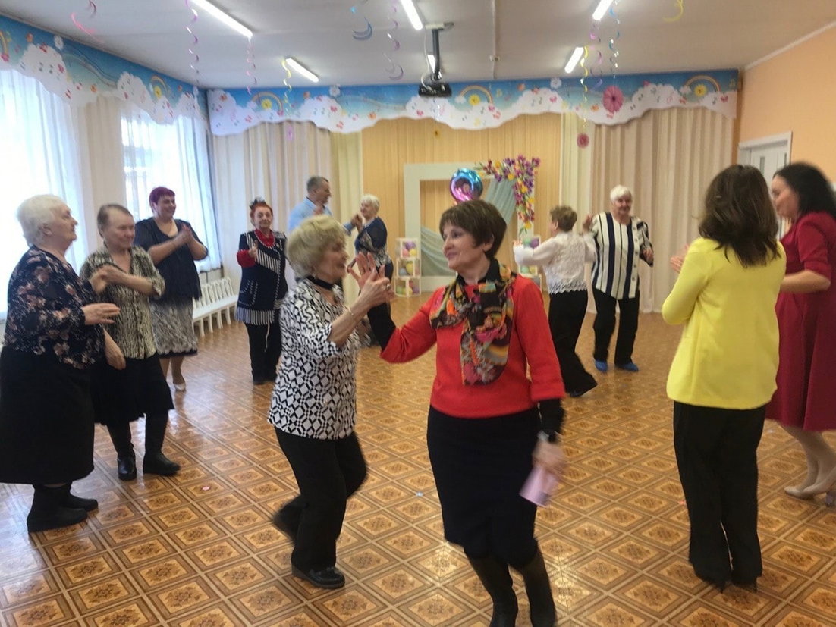
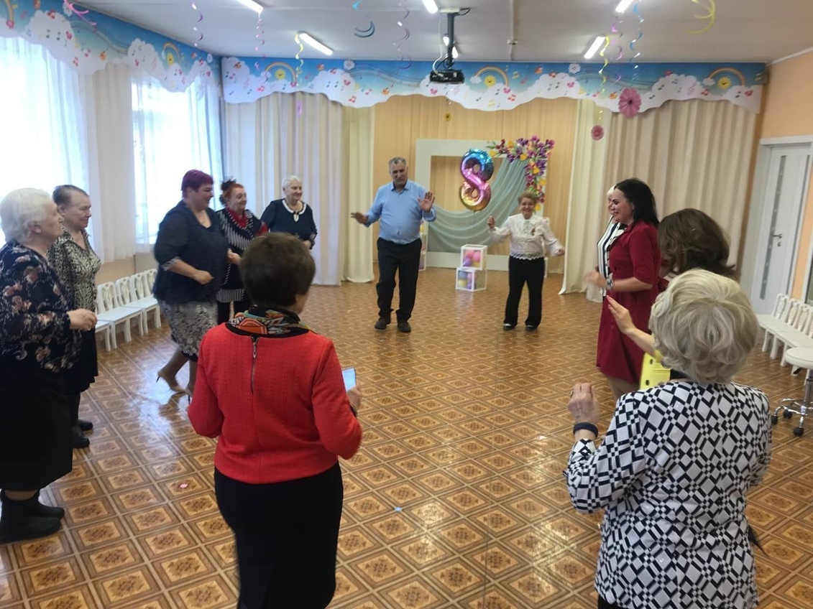

Slide 18
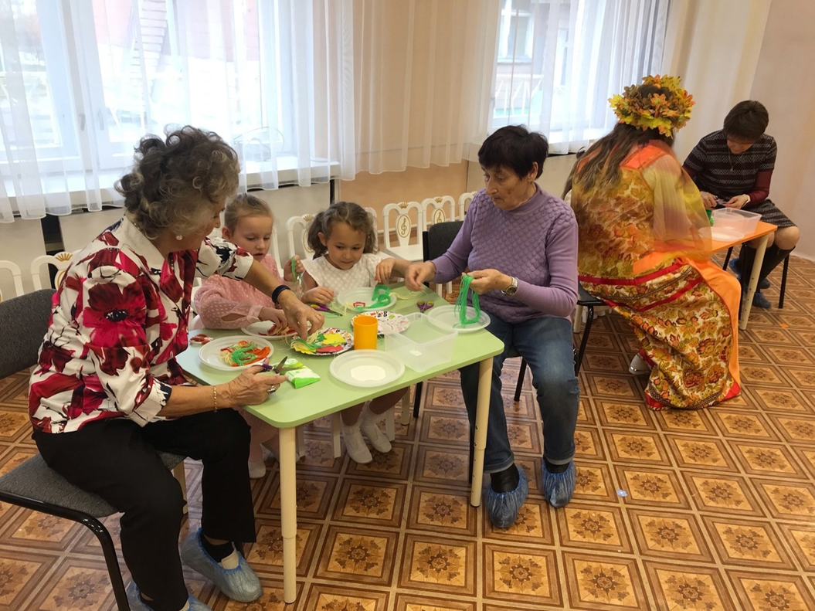
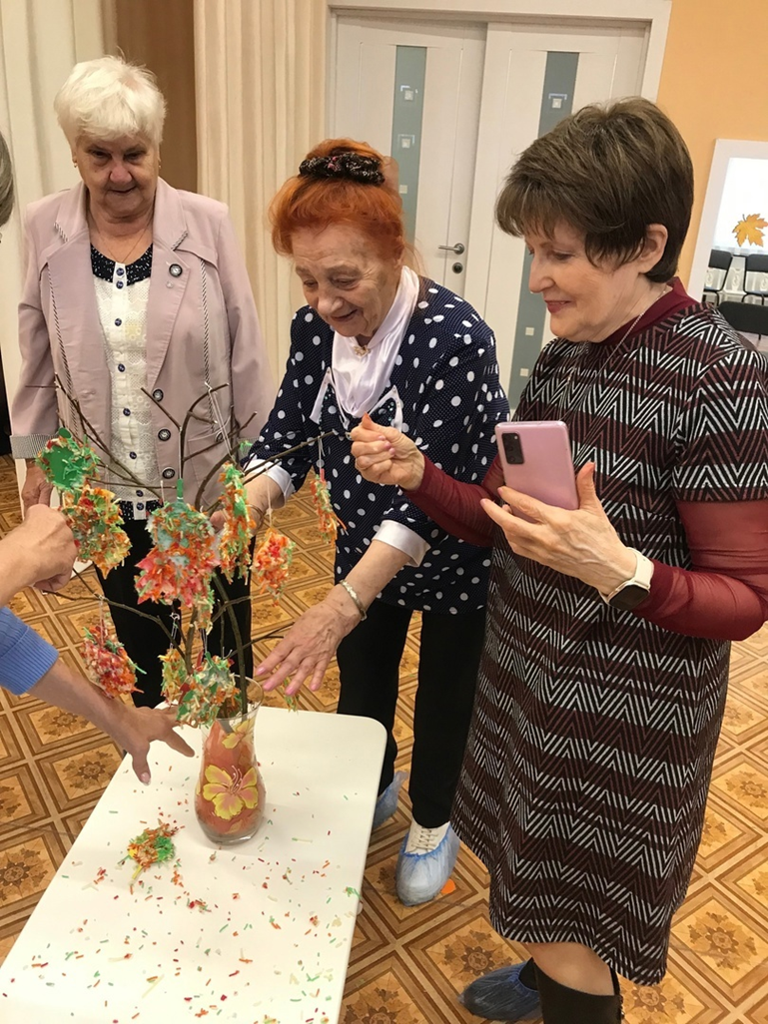
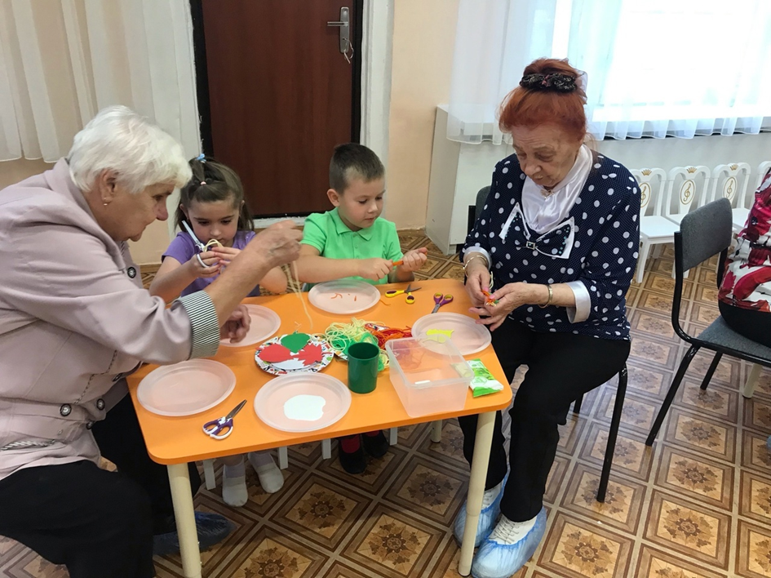

Slide 19
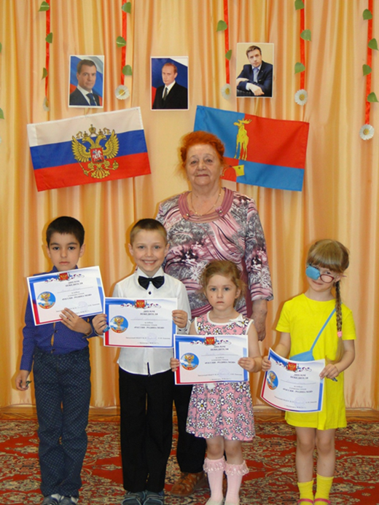
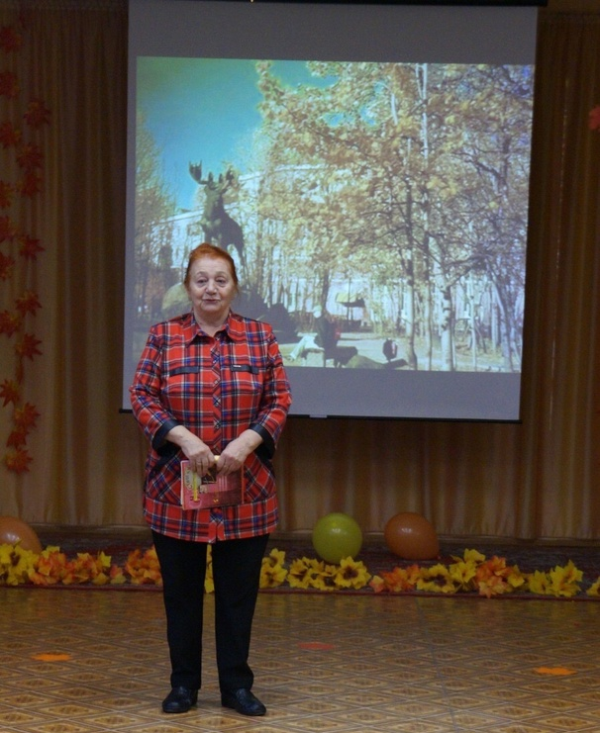
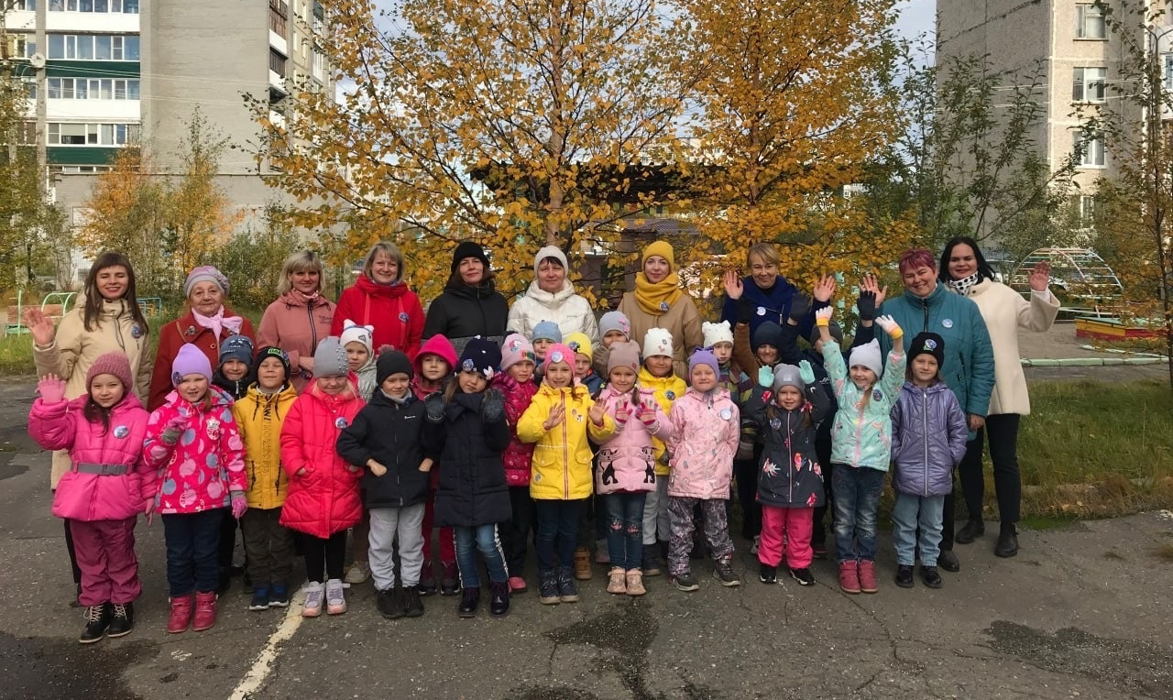

Slide 20
К традиционным российским духовно-нравственным ценностям относятся, прежде всего, жизнь, достоинство, права и свободы человека, патриотизм, гражданственность, служение Отечеству и ответственность за его судьбу, высокие нравственные идеалы, крепкая семья, созидательный труд, приоритет духовного над материальным, гуманизм, милосердие, справедливость, коллективизм, взаимопомощь и взаимоуважение, историческая память и преемственность поколений, единство народов России .

Slide 21
К традиционным российским духовно-нравственным ценностям относятся, прежде всего, жизнь, достоинство, права и свободы человека, патриотизм, гражданственность, служение Отечеству и ответственность за его судьбу, высокие нравственные идеалы, крепкая семья, созидательный труд, приоритет духовного над материальным, гуманизм, милосердие, справедливость, коллективизм, взаимопомощь и взаимоуважение, историческая память и преемственность поколений, единство народов России .

Slide 22
К традиционным российским духовно-нравственным ценностям относятся, прежде всего, жизнь, достоинство, права и свободы человека, патриотизм, гражданственность, служение Отечеству и ответственность за его судьбу, высокие нравственные идеалы, крепкая семья, созидательный труд, приоритет духовного над материальным, гуманизм, милосердие, справедливость, коллективизм, взаимопомощь и взаимоуважение, историческая память и преемственность поколений, единство народов России .

Slide 23
Название работы: Виртуальный музей как средство духовно-нравственного воспитания дошкольников.
Номинация: лучший проект (программа), направленный на создание совершенствования системы патриотического воспитания.
Цель: создать виртуальный музей в дошкольном образовательном учреждении, определить систему работы по патриотическому воспитанию дошкольников через эффективное использование современных информационных технологий.
Задачи:
1. Изучить теоретические основы создания музейной педагогики, выделяя особенности организации виртуального музея в ДОУ.
2. Формировать систему взаимодействия ДОУ и социума, направленную на воспитание личности дошкольника-патриота.
3. Разработать и апробировать модель виртуального музея как средства реализации патриотического воспитания детей: для педагогов, родителей и дошкольников.
4. Систематизировать и обобщить опыт работы по созданию виртуального образовательного пространства - виртуального музея.

Slide 24
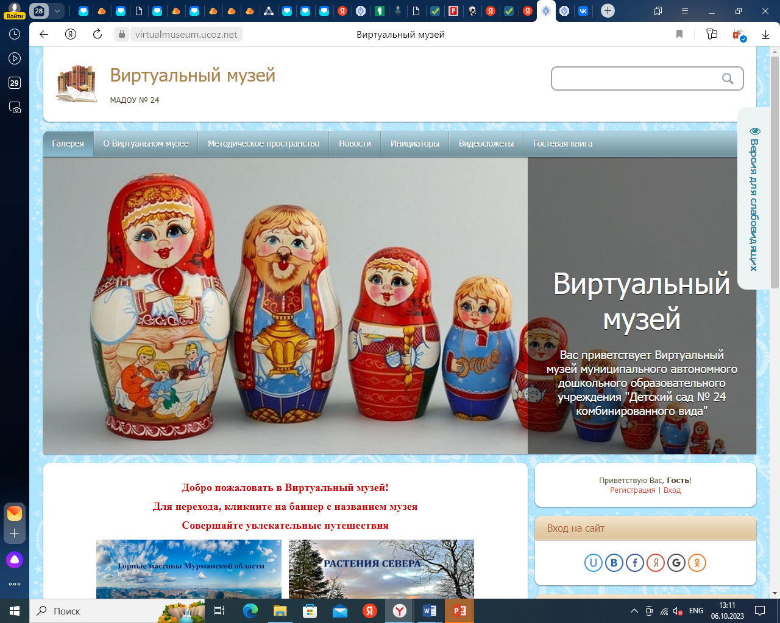

Slide 25
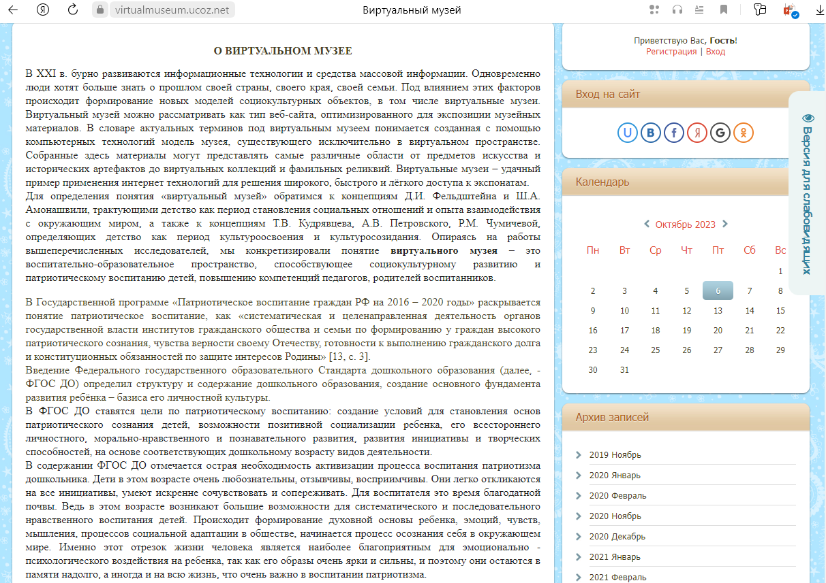
Раздел
«О виртуальном музее»

Slide 26
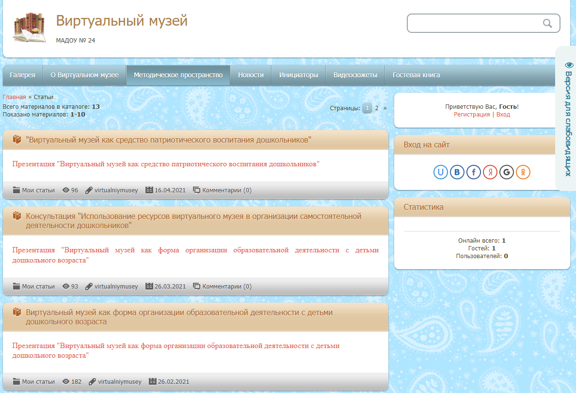
Раздел
«Методическое пространство»

Slide 27
Раздел «Галерея»

Slide 28
Раздел «Галерея»

Slide 29
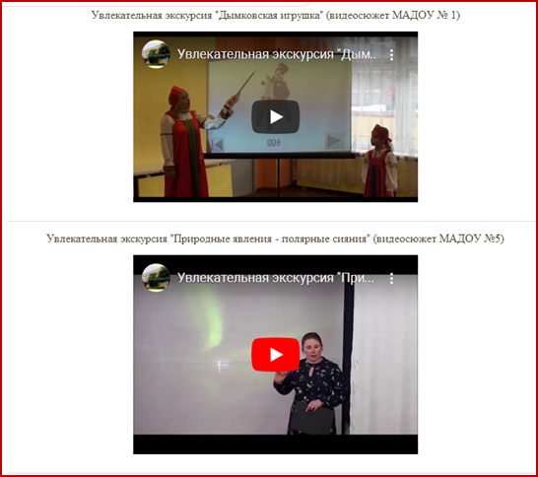
Раздел
«Видеосюжеты»

Slide 30
Раздел «Инициаторы»

Slide 31
Раздел «Инициаторы»

Slide 32
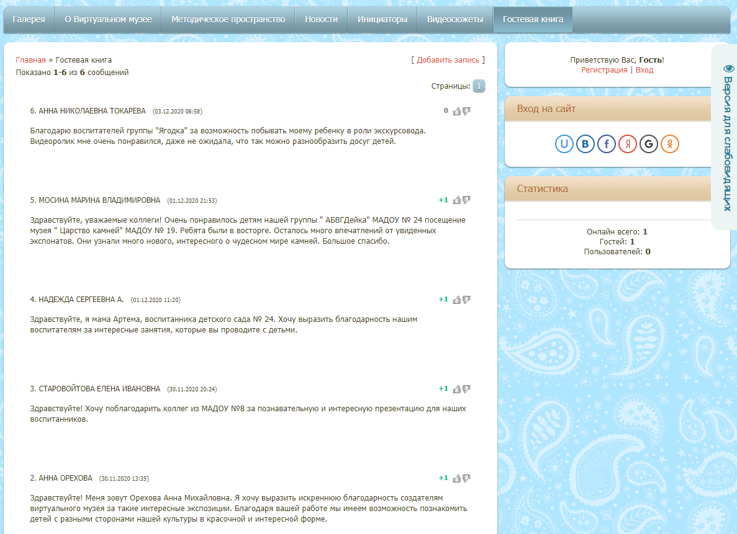
Раздел
«Гостевая книга»

Slide 33
Для перехода в Виртуальный музей пройдите по ссылке
https://virtualmuseum.ucoz.net/publ/
и совершите увлекательные путешествия!
Приятного просмотра!

